Slide 1
解题溯源寻文本
精读细研答出彩
文言文简答题

Slide 2
学习目标
1.了解新高考文言文简答题的出题规律和特点；
2.掌握文言文简答题“概括内容要点”题型的解题思路和技法。

Slide 3
旧题梳理，我们见过哪些设置问题的角度？
概括内容要点；筛选概括原因
第一次月考。14．张说评价姚崇“言不厉而教成”，材料二中有哪些事实能反映姚崇的这种风格？请简要概括。（5分）
期初 14.彭仲刚“以实践为宗旨”的为学特点体现在哪些方面? 请结合末段文意，简要概括。(3分)
周测2 5. 材料二认为项羽“其于智、力之资又皆两亡焉”，材料一有哪些事实支持这一观点？请简要概括。（5分）
国庆作业 14.根据上述两则材料，简要概括王允处死蔡邕的原因。(3分)
周测1 5.请结合两则材料，简要概括司马迁坚持创作《史记》的原因。（5分）
周测1 10．对于杨颙的谏言，诸葛亮为何“谢之”但又“不能从”？请结合两则材料简要分析。（5分）
周测3 10. 姚鼐不同意苏轼“李斯以荀卿之学乱天下”这一观点的理由有哪些？请简要概括。（5分）

Slide 4
近三年高考文言文简答题
2024·新Ⅰ卷 | 14.王夫之强调李陵“大节丧，则余无可浣也”，材料一有哪些事实可以支持王夫之的观点？请简要概括。(5分)
2024·新Ⅱ卷 | 14.王充认为，“太子敬厚四皓，以消高帝之议”犹如“魏文式段干木之闾，却强秦之兵”，请根据材料分析二者的相似之处。(3分)
2023·新Ⅰ卷 | 14.子鲋用以批驳韩非的事实依据是什么？（3分）
2023·新Ⅱ卷 | 14.材料二中，李靖认为肥水之战苻坚失败的原因有哪些？（3分）
2022·新Ⅰ卷 | 14.孟尝君前往赵国、燕国借兵救魏，所采用的游说策略有什么不同？请简要概括。（3分）
2022·新Ⅱ卷 | 14.《后汉书 吴汉传》用孔子的“刚毅木讷近仁”一语来赞誉吴汉，请简要概述吴汉的刚毅与木讷之处。（3分）

Slide 5
何为概括？
例1下列对原文有关内容的概括和分析，不正确的一项是（3分）（2016年卷Ⅰ6A）
A.曾公亮初入仕途，为民兴利除弊。他进士及第后任职会稽县，当时湖水常常外溢，民田受害，他兴修水利工程，将水引入曹娥江，民众因此得益。
例2下列对材料有关内容的分析和概括，最恰当的两项是（5分）[2016年卷Ⅱ12（1）E]
E.吴文俊在拓扑学、机器定理证明、数学机械化等领域都取得了很多独创性成果，获得了国际数学界同行的高度认可与评价。
概括的过程包括删除、留取、提炼和分类等步骤。
而分析则是在概括的基础上，进一步深入探讨事物的本质、原因和影响。分析的目的是揭示事物的内在联系和规律。

Slide 6
答题步骤
第一步：审清题干——明类型
第二步：回归文本——找区间
第三步：定向精读——分要点
第四步：细研信息——组答案

Slide 7
实战指导
周测3 10. 姚鼐不同意苏轼“李斯以荀卿之学乱天下”这一观点的理由有哪些？请简要概括。（5分）
1.你从题干中读到了什么？
——审清题干（关键词），明确题目类型和要求
获取关键词
题目类型

Slide 8
2.你如何获取题干所需信息？你能找到哪些相关信息？
——回归文本，找出对应内容，力求全面准确
10. 姚鼐不同意苏轼“李斯以荀卿之学乱天下”这一观点的理由有哪些？请简要概括。（5分）
秦之乱天下之法，无待于李斯。斯亦未尝以其学事秦。当秦之中叶，孝公即位，得商鞅任之。始皇之时，一用商鞅成法而已。虽李斯助之，言其便利，益成秦乱 是以尽舍其师荀卿之学，而为商鞅之学；扫去三代先王仁政，而一切取自恣肆以为治，焚《诗》《书》，禁学士，灭三代法而尚督责，斯非行其学也，趋时而已。 荀卿述先王而颂言儒效，虽间有得失，而大体得治世之要。而苏氏以李斯之害天下罪及于卿，不亦远乎？行其学而害秦者，商鞅也；舍其学而害秦者，李斯也。

Slide 9
3.你从获得的信息中梳理出了什么内容？怎样分层次？
——简译对应内容，划分要点
10. 姚鼐不同意苏轼“李斯以荀卿之学乱天下”这一观点的理由有哪些？请简要概括。（5分）
秦之乱天下之法，无待于李斯。斯亦未尝以其学事秦。当秦之中叶，孝公即位，得商鞅任之。始皇之时，一用商鞅成法而已。虽李斯助之，言其便利，益成秦乱 是以尽舍其师荀卿之学，而为商鞅之学；扫去三代先王仁政，而一切取自恣肆以为治，焚《诗》《书》，禁学士，灭三代法而尚督责，//斯非行其学也，趋时而已。 且……荀卿述先王而颂言儒效，虽间有得失，而大体得治世之要。//而苏氏以李斯之害天下罪及于卿，不亦远乎？行其学而害秦者，商鞅也；舍其学而害秦者，李斯也。

Slide 10
4.你从提炼的内容中如何组织答案？
——合理转换文本，规范作答
10. 姚鼐不同意苏轼“李斯以荀卿之学乱天下”这一观点的理由有哪些？请简要概括。（5分）
秦扰乱天下的方法，不需要等到李斯。李斯也不曾用他的学说侍奉秦国。在秦国中期，秦孝公即位，得到商鞍而任用他。始皇的时候，完全采用商鞍已有的法令罢了。虽然李斯协助他，说明使用已有法令的便利，更加促成了秦朝的混乱 ——1.扰乱秦国天下的是商鞅，李斯只是协助继承 因此他完全舍弃了自己老师荀子的学说，而实施了商鞅的学说；扫除去掉夏、商、周三个朝代先王的仁政，而所有一切都取自恣意妄为来实施统治，焚烧《诗经》《尚书》，坑杀有学问的人，毁灭三代的仁政之治而崇尚督察之法来责罚众人，李斯不是实行他的学说啊，不过趋于现实的主子罢了。 ——2.李斯“恣意妄为”的行为是因为“趋时”

Slide 11
荀子称颂先王并且赞扬儒学治世的功效，虽然其中有所偏失，但大体上还是找到了太平社会的关键。但苏轼认为李斯为害天下、罪行推及荀卿，不也是差得太远了吗？实行他的学说而为害秦朝的，是商鞅；舍弃他的学说而为害秦朝的，是李斯。
——3.荀卿之学大体得治世之要，商鞅用其学，李斯不曾

Slide 12
组织答案：扰乱秦国天下的是商鞅，李斯只是协助继承；
李斯“恣意妄为”的行为是因为“趋时”；
荀卿之学大体得治世之要，李斯不曾用该学说。
官方答案：①秦的变法源于商鞍，李斯在秦国所为是继商鞍法家之学而已；
②李斯所为更多的是“趋时附势”，扩大国君对他的宠爱，谈不上实践某个学说；
③李斯舍弃了荀子“述先王而颂言儒效”之学。

Slide 13
实战小结
审清题干——明类型
获取关键词“李斯”“荀卿之学”“乱天下”
“概括”
回归文本——
找区间
材料二
定向精读——
分要点
1.李斯乱天下？
2.李斯用荀卿之学？
3.李斯用荀卿之学乱天下？
细研信息——
组答案

Slide 14
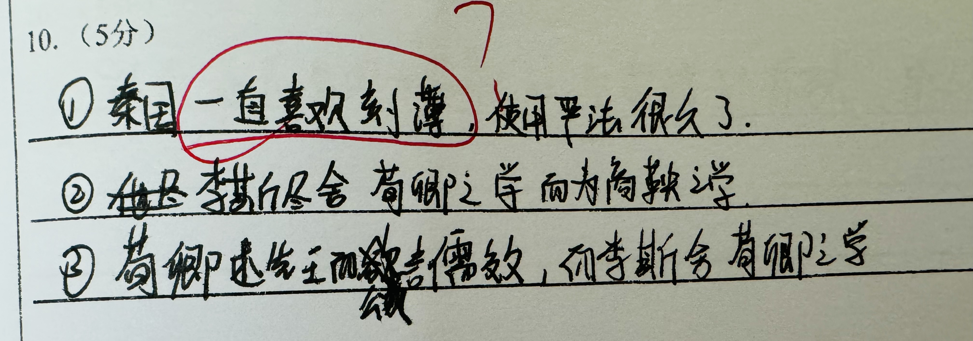
假如你是评卷人，你会给几分？
关键词句理解错误；只是翻译相关句子，不符合“概括”要求。

Slide 15
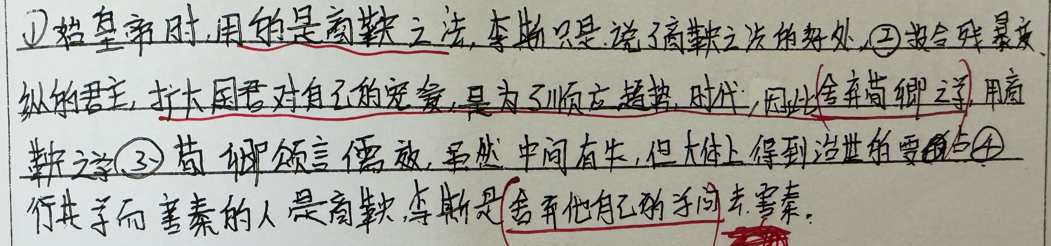
假如你是评卷人，你会给几分？
答题要点重复;部分答案只是翻译原文

Slide 16
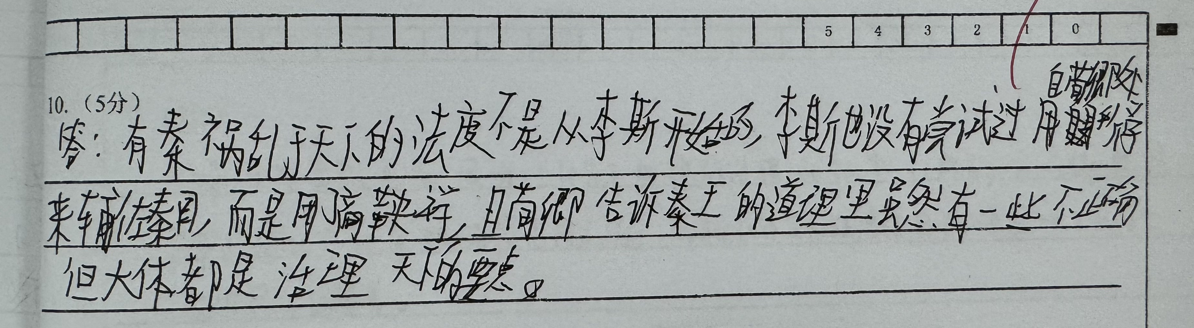
假如你是评卷人，你会给几分？
要点不全；部分答案答非所问

Slide 17
归因总结：
1.没有审明题意，答题方向不明
2.急于作答，没有细读文本
3.没有有效提炼整合信息

Slide 18
技法总结
1.边读边画：勾画题干关键词，拆解题目，确定答题角度。
2.定区间，细分层：对确定的答题区域分层梳理。
3.加工信息，规范作答：摘录关键词语或提取句意（层意）。
注意：1.分条作答 2.可用“时地人事➕结果”的公式概括事件

Slide 19
真题演练
简要概括汤显祖读书为文的特点。
临川汤先生传（节选） 邹迪光
先生名显祖,字义仍,别号若士。豫章之临川人。生而颖异不群。……见者益复啧啧曰:“此儿汗血,可致千里,非仅仅蹀躞康庄也者。”
丁丑会试,江陵公^{①}属其私人啖以巍甲而不应。曰:“吾不敢从处女子失身也。”公虽一老孝廉乎,而名益鹊起,海内之人益以得望见汤先生为幸。至癸未举进士,而江陵物故矣。诸所为附薰炙者,骎且澌没矣。公乃自叹曰:“假令予以依附起,不以依附败乎?”而时相蒲州、苏州两公,其子皆中进士,皆公同门友也。意欲要之入幕,酬以馆选,而公率不应,亦如其所以拒江陵时者。
以乐留都山川,乞得南太常博士。……居家,中丞惠文、郡国守令以下,干旄往往充斥巷左,而多不延接。即有时事,非公愤不及齿颊。人劝之请托,曰:“吾不能以面皮口舌博钱刀,为所不知后人计。”指床上书示之:“有此不贫矣。”公于书无所不读,而尤攻《文选》一书,至掩卷而诵,不讹只字。于诗若文无所不比拟,而尤精西京六朝青莲少陵氏。公又以其绪余为传奇,若《紫箫》《还魂》诸剧,实驾元人而上。每谱一曲,令小史当歌,而自为之和,声振寥廓。识者谓神仙中人云。
……
(选自《汤显祖诗文集》附录,有删节)
【注】①江陵公:指时相张居正,其为江陵人。②蹠戾:乖舛,谬误。

Slide 20
请简要概括汤显祖读书为文的特点。(4分)
原文：指床上书示之:“有此不贫矣。”公于书无所不读,而尤攻《文选》一书,至掩卷而诵,不讹只字。于诗若文无所不比拟,而尤精西京六朝青莲少陵氏。公又以其绪余为传奇,若《紫箫》《还魂》诸剧,实驾元人而上。每谱一曲,令小史当歌,而自为之和,声振寥廓。
答案:读书不为功名,乐此不疲;
于书无所不读,尤精《文选》;
诗文无所不能,直追汉唐;
戏曲创演结合,超迈元人。

Slide 21
拓展活动
假如你是试题评审员
参考高考真题和南京市期初考试文言文简答题的考查情况和设题角度，结合出题人给出的题目和答案，请你当一回试题评审员，给11月份的期中考试卷文言文阅读简答题评选出一个最佳组合，看哪一组的题目与所给出的文本对应内容及答案契合度最高。

Slide 22
拓展活动 评一评 可以入选吗？
文本对应内容 | 题目/答案
①年十八，以能诵诗属书闻于郡中；颇通诸子百家之书；贾生尽为之对。——其文约，其辞微⋯⋯其称文小而其指极大，举类迩而见义远 ②孝文帝说之，超迁，一岁中至太中大夫；于是天子后亦疏之，不用其议，乃以贾生为长沙王太傅。则与王图议国事，以出号令，出则接遇宾客，应对诸侯，王甚任之；王怒而疏屈平。 | 1、本文节选自《史记•屈原贾生列传》，司马迁将两个不同时代的人同列于一篇，是因为二人有共同之处。请联系所学，结合本文，简要概括屈原、贾谊两人的特点。（3分）
 | ①才华都非常出众 ②一开始被信任，但都因小人诋毁而遭贬，政治上都不得志。 ③始终正道直行，竭忠尽智以事君
题目类型：比较分析概括
不选原因：题目范围界定与答案范围不符
建议改为：简要概括屈原、贾谊两人的共同点

Slide 23
拓展活动 评一评 可以入选吗？
文本对应内容 | 题目/答案
①年十八，以能诵诗属书闻于郡中;廷尉乃言贾生年少，颇通诸子百家之书;每诏令议下，诸老先生不能言，贾生尽为之对。 ②贾生以为汉兴至孝文二十余年，天下和洽，而固当改正朔，易服色……悉更秦之法;诸律令所更定，及列侯悉就国，其说皆自贾生发之。 ③贾生谏，以为患之兴自此起矣。贾生数上疏，言诸侯或连数郡，非古之制，可稍削之 。 | 2、请简要概括贾谊的性格特点(3分)
 | ①才学过人，才思敏捷 ②热心政事，锐意改革 ③心怀天下，忠心不渝，正道直行
题目类型:人物特点概括
不选原因:没有弄清“形象”与“性格”的区别
建议改为:简要概括贾谊的形象特点

Slide 24
拓展活动 评一评 可以入选吗？
文本对应内容 | 题目/答案
①每诏令议下，诸老先生不能言，贾生尽为之对，人人各如其意所欲出。诸生于是乃以为能不及也；诸律令所更定，及列侯悉就国，其说皆自贾生发之。 ②贾生以为……固当改正朔，易服色，法制度，定官名，兴礼乐，乃悉草具其事仪法，色尚黄，数用五，为官名，悉更秦之法。贾生谏，以为患之兴自此起矣。贾生数上疏，言诸侯或连数郡，非古之制，可稍削之。 ③绛、灌、东阳侯、冯敬之属尽害之。乃短贾生曰：“洛阳之人，年少初学，专欲擅权，纷乱诸事。”于是天子后亦疏之，不用其议。 ……贾生自伤为傅无状，哭泣岁余，亦死。 | 3、寓褒贬于叙事之中，是《史记》的叙事特点之一。请结合文意，简要概括作者司马迁对贾谊的情感态度。（3分）
 | ①对贾谊才能的赞叹 ②对贾谊直言进谏积极革除政治弊病的赞同 ③对贾谊怀才不遇的同情，英年早逝的惋惜
入选题目类型：观点态度概括

Slide 25
总结补充：文言文简答题复习策略
（一）注重知识积累
读懂是前提，一切的方法都是建立在能通读文本的基础上。
（二）依据题型特点和解题方法，针对训练
（三）强化三种意识
1.强化精析题干关键词意识。
2.强化转化文本词句意识。
3.强化语境意识，在情境中理解文意。

